Slide 1
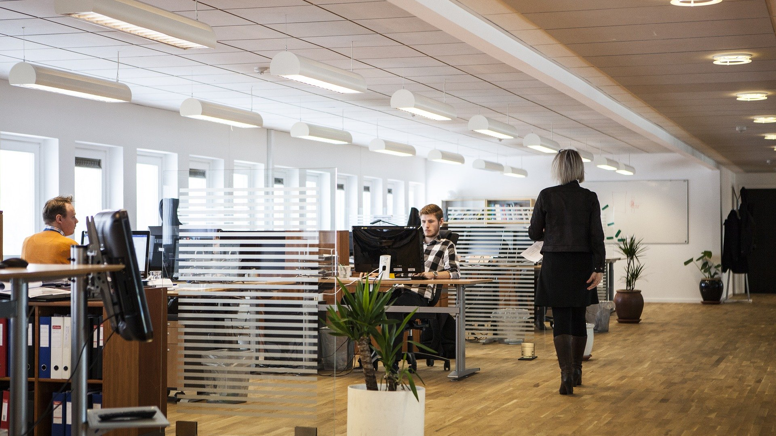
Nudging
новые технологии работы со своей командой
Notes:
A template for students to design a field trip to a location for other students to view. Includes directions to the student of what to include on each slide and what content should be considered.

Slide 2
Вера Челенк
ВЫ УЗНАЕТЕ:
Что такое nudge технологии
Факторы, которые влияют на наше личное благополучие и эффективность
Лайфхаки для поддержания личного благополучия и благополучия своих коллег при выходе из режима самоизоляции.
Опыт работы более 20 лет в крупных международных компаниях
Последние несколько лет занимается вопросом продвижения концепции личностного благополучия / well-being в корпоративной среде
Сертификат Йельского университета о прохождении курса «Science of wellbeing”
Сертификат академии Адидас «Wellbeing в организации»

Slide 3
Благополучие
Сложная и многосторонняя система организации жизни, которая помогает сохранять и укреплять психическое, физическое и эмоциональное здоровье
Относится ко всем сферам деятельности человека
Является процессом, а не событием

Slide 4
Nudge
подталкивать
Nudging
привлекать внимание
Notes:
For example, Astoria Oregon is a town on the Oregon coast well know for its starring role in the movie “The Goonies”. Today, we will take a trip from our school to Astoria through miles and time…

Slide 5
5 КЛЮЧЕВЫХ ЭЛЕМЕНТОВ БЛАГОПОЛУЧИЯ*
Элементы взаимозависимы и влияют друг на друга
Окружение
Здоровье
Финансовое благополучие
Профессия
Социальные связи
* исследования компании Гэллап на протяжении 50 лет в 150 странах

Slide 6
ВРЕМЯ МЕНЯТЬ ПРИВЫЧКИ - СЕГОДНЯ !
Помогают ли эрудиция и знания о себе улучшить наше личностное благополучие?
БЛАГОПОЛУЧИЕ
БЛАГОДАРНОСТЬ
СОЦИАЛЬНЫЕ СВЯЗИ
ОСОЗНАННОСТЬ
(MIND CONTROL)
ДОБРОТА
ВЛИЯНИЕ НА СОБЫТИЯ
ЗДОРОВЫЕ ПРИВЫЧКИ (ЕДА, ДВИЖЕНИЕ, СОН)

Slide 7
Что влияет на ощущения счастья и благополучия?
50%
Генетика
40%
Мысли и поступки (образ жизни)
Еда
7%
10%
Внешние обстоятельства
Питье
13%
Движение
20%
Эмоции и мысли
60%

Slide 8
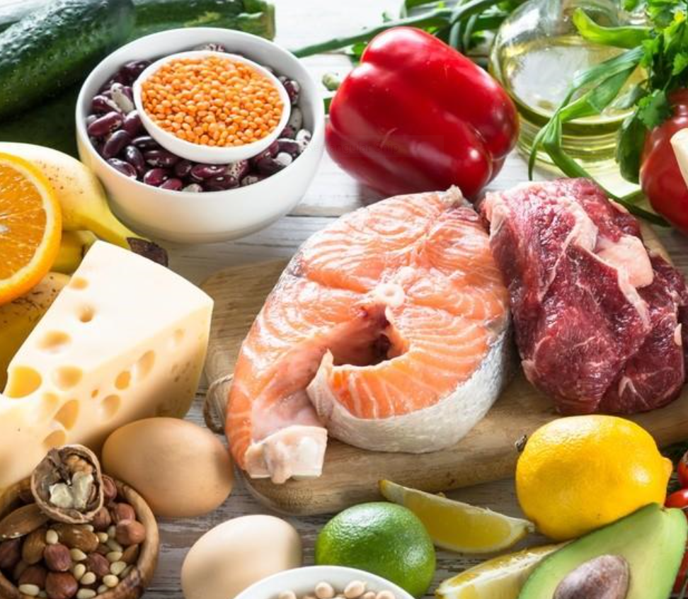
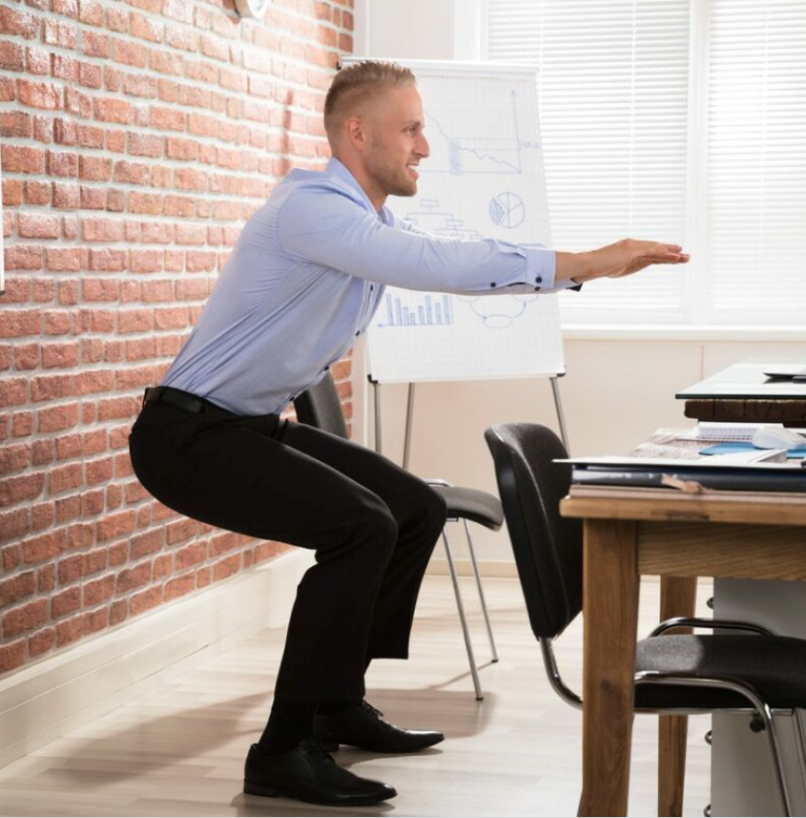
Еда
Вода
Движение

Slide 9
Эмоции и мысли

Slide 10
LIFEHACKs для поддержания личного благополучия и благополучия своих коллег при выходе из режима самоизоляции
Используйте оптимистический стиль мышления
Поддерживайте и формируйте здоровые привычки
Физические нагрузки
Еда & питье
Сон
Если ваша команда работает частично из дома, частично из офиса:
Делайте совместные собрания для всей команды и используйте видео связь
Если предстоит встреча и все коллеги в офисе, выберите «живую» встречу с соблюдением социальной дистанции
Запланируйте ONE TO ONE встречи с членами своей команды (дистанционно , либо очно)
Найдите время, чтобы спросить про жизнь вообще
Информируйте об предстоящих изменениях, людям нужно время адоптироваться

Slide 11
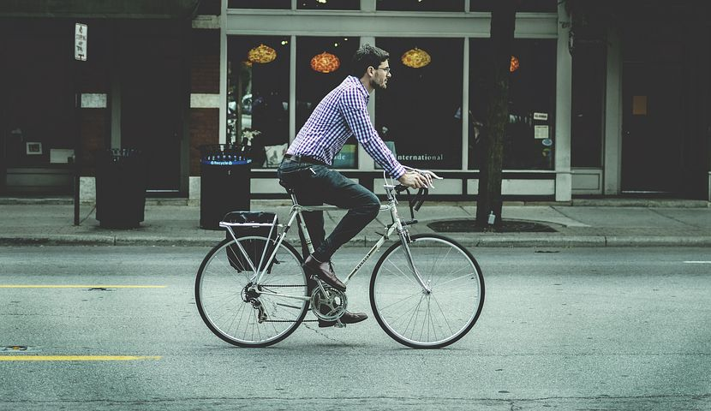
УЛЫБАЙТЕСЬ И СОВЕРШАЙТЕ ПОДВИГИ!
ИСКРЕННЕ ВАША
ВЕРА ЧЕЛЕНК

